Slide 1






اليوم الرابع
الله لديه خطّة لحياتي وهو يعتني بي

Slide 2
الترحيب

Slide 3

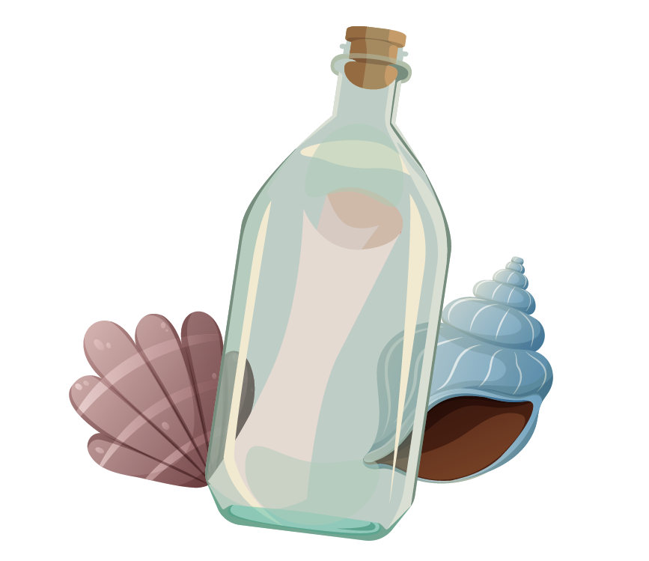
قواعد الرحلة
احترام بعضنا البعض من خلال استخدام اللغة اللائقة والمشجعة.
احترام مساعدين القائد عندما يتكلمون ورفع الأيدي عند الرغبة في التحدث.
احترام السفينة والمحافظة على نظافتها.
احترام أملاك بعضنا البعض.
تكوين صداقات جديدة والاستمتاع بالوقت.

Slide 4
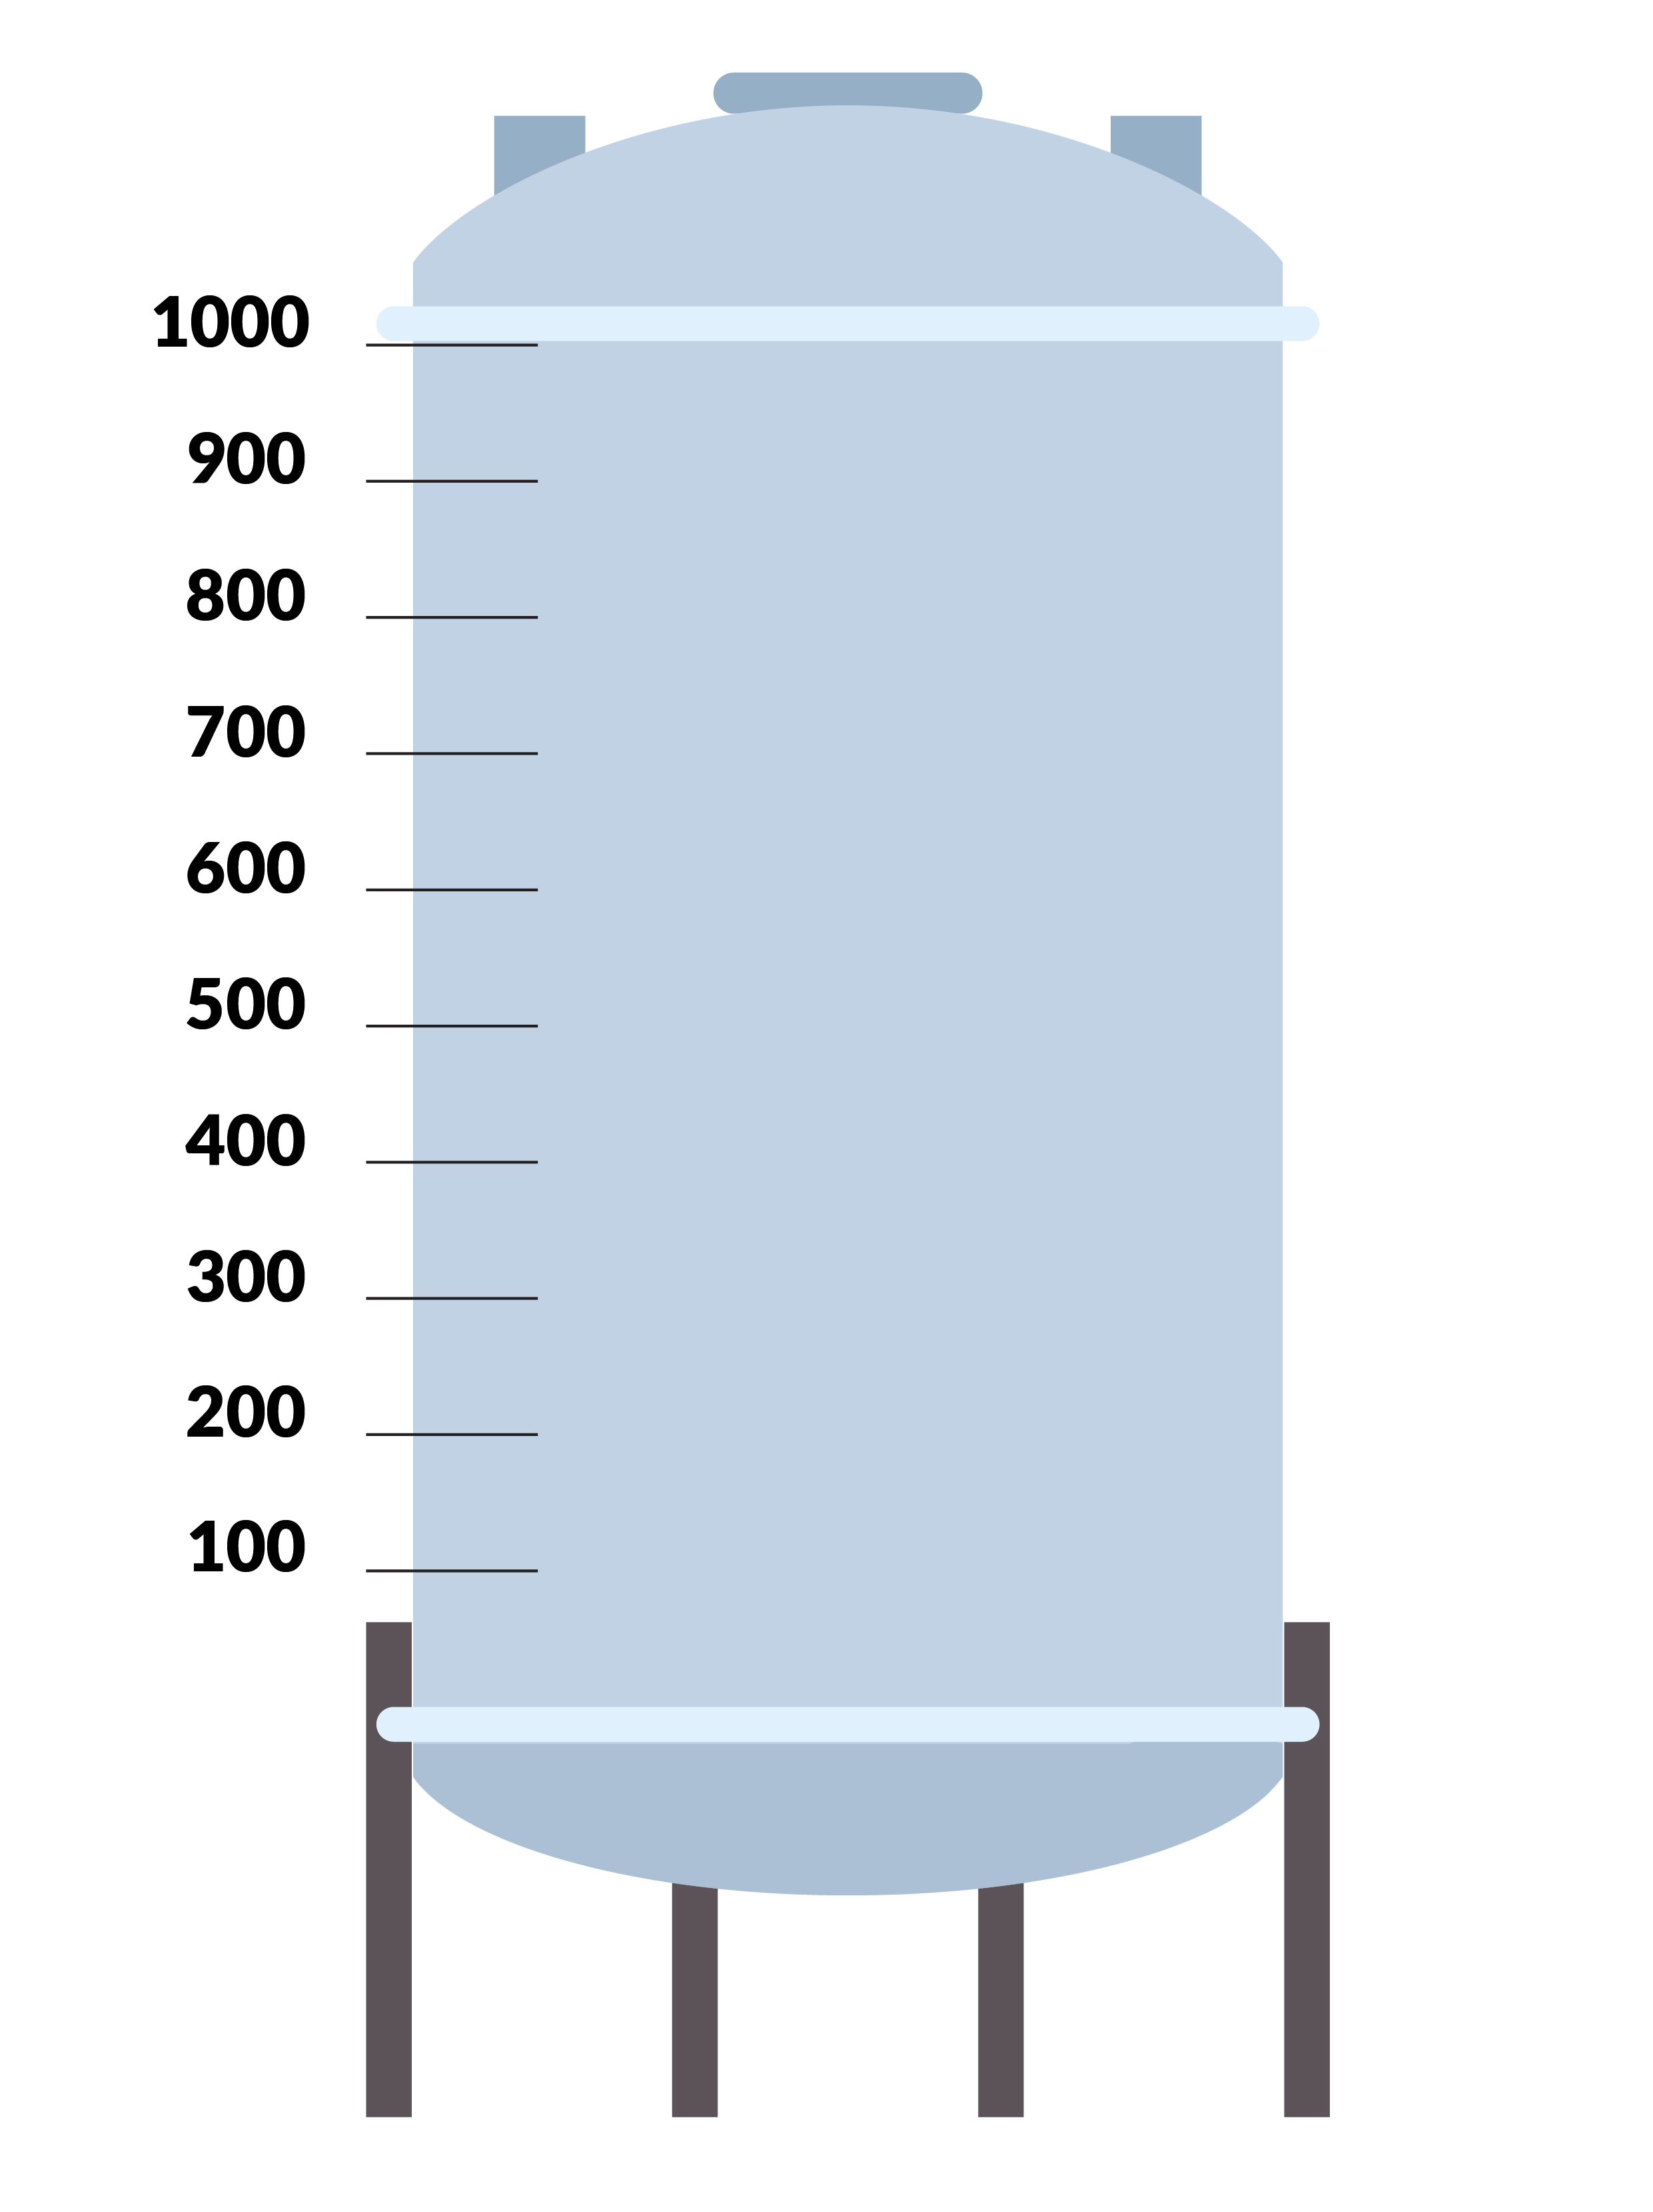
تجميع الوقود

Slide 5




ألعاب كسر الجليد
لعبة: لم شمل

Slide 6
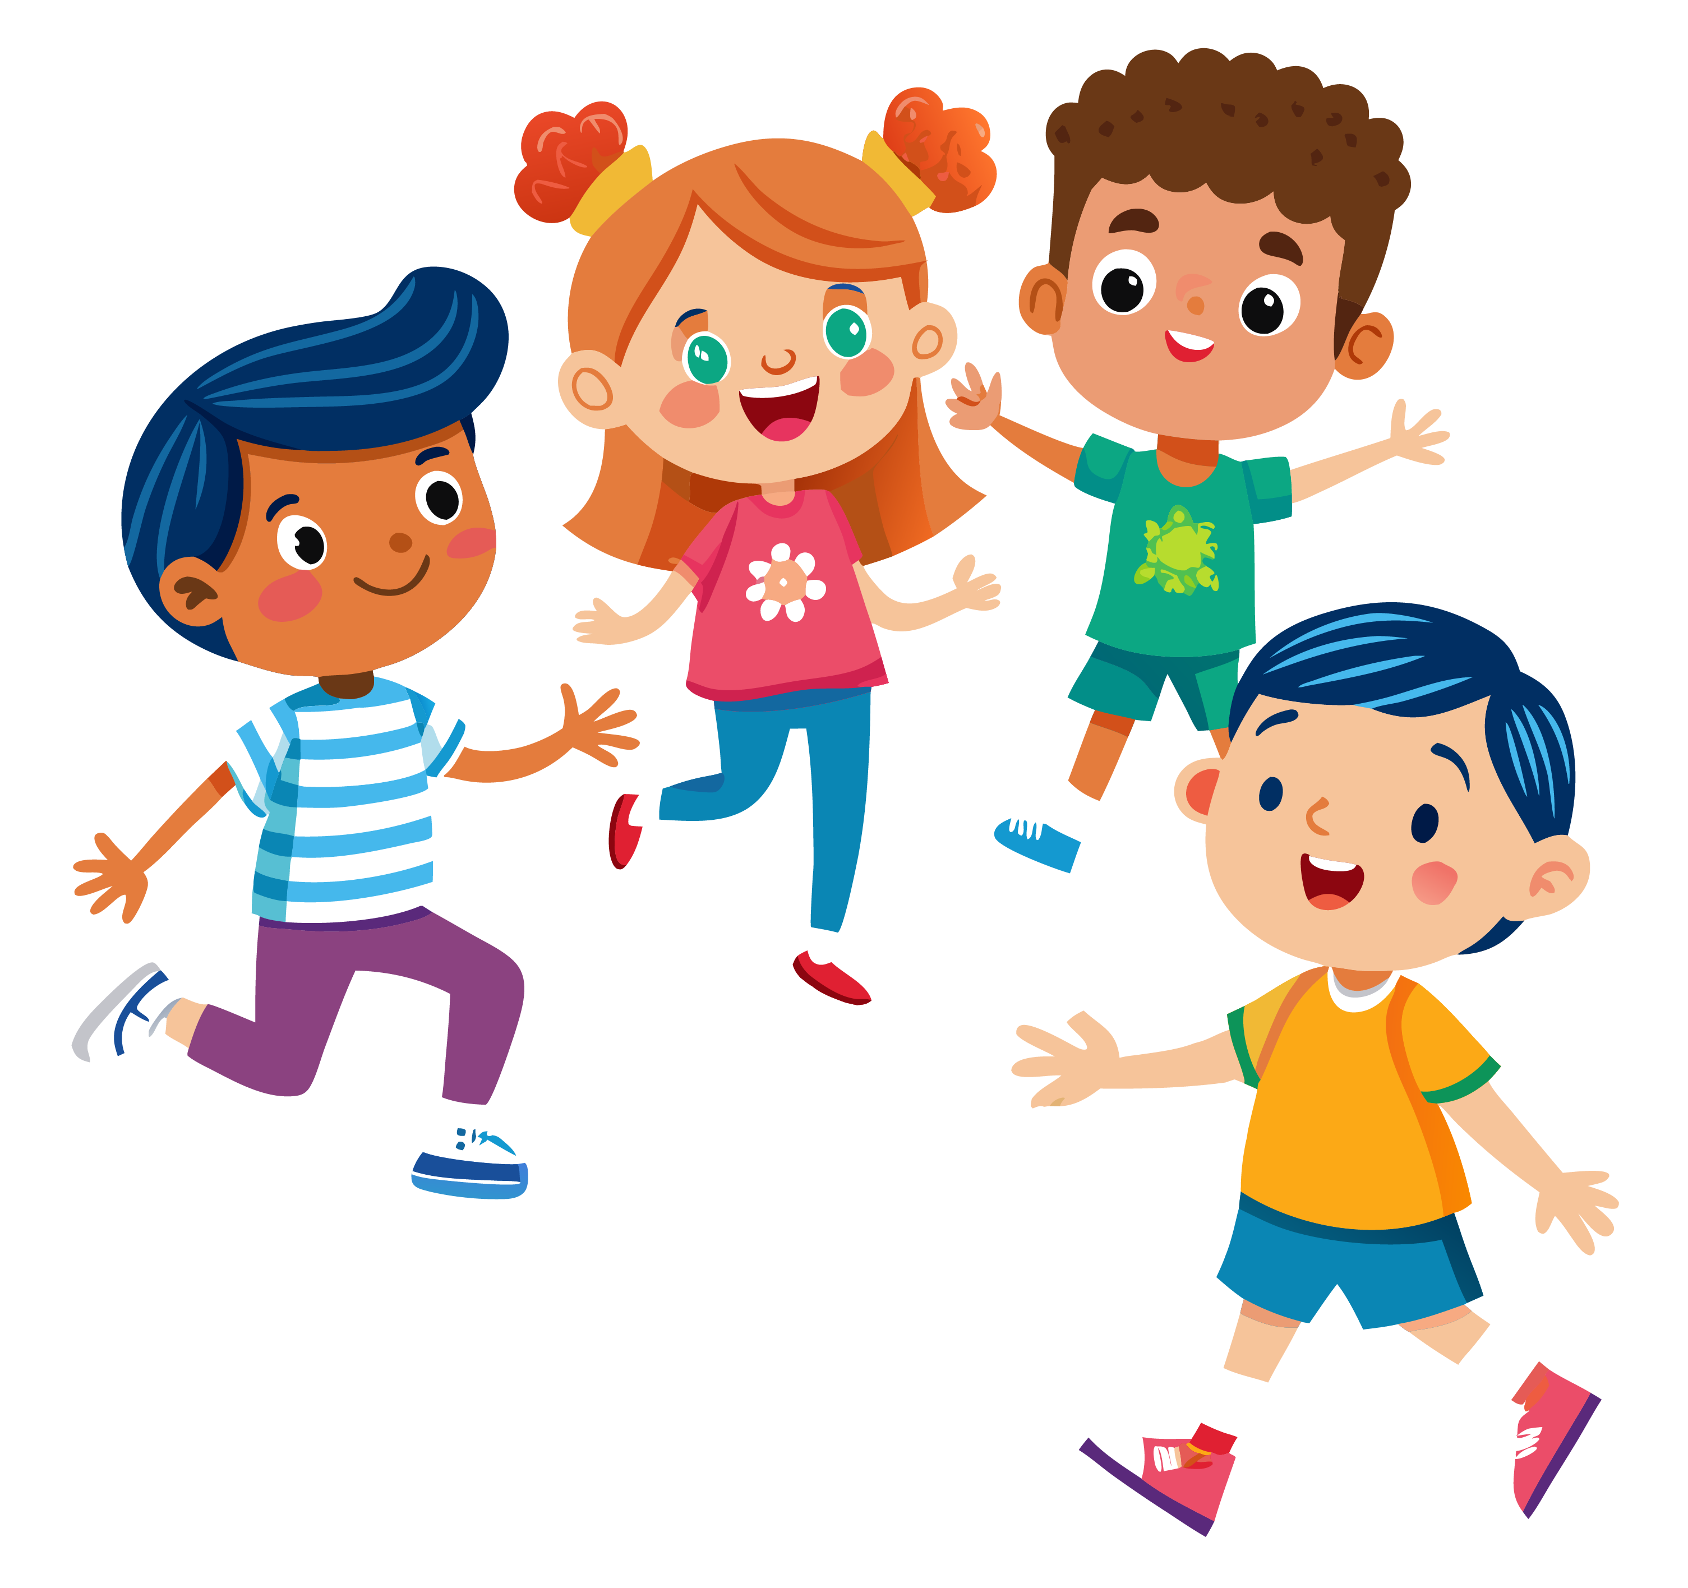
ألعاب كسر الجليد
لعبة: ”من القائد؟"

Slide 7

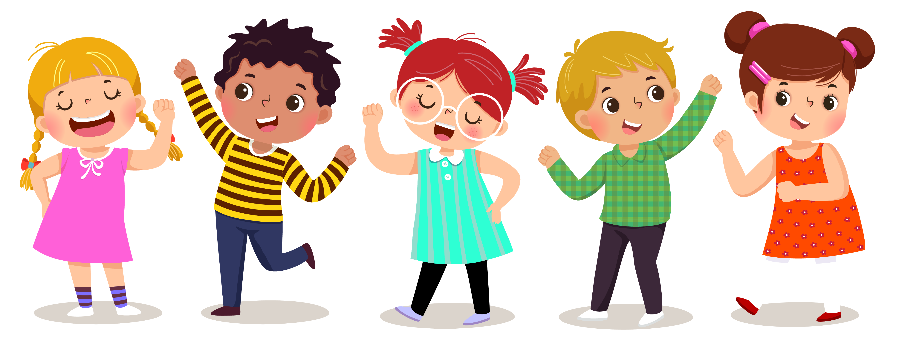
فقرة الترانيم
ترنيمة: رحلة ٢ عشرة
(الجزء الرابع)

Slide 8

- القرار -
الله خالق الخليقة
وهوي معي كل دقيقة
عندو خطة حلوة كثير
لحياتي بالحقيقة

Slide 9
لما بطيع أنا ربحان
وربّي بيكون عني رضيان
ولما بمسك إيد يسوع
بكون قلبي كثير فرحان

Slide 10
(عملني أنا مميز
مش بالشبه بتميّز
لا باللبس ولا باللون
لأنو فيي إله الكون)٢

Slide 11
- القرار -
الله خالق الخليقة
وهوي معي كل دقيقة
عندو خطة حلوة كثير
لحياتي بالحقيقة

Slide 12
لما بطيع أنا ربحان
وربّي بيكون عني رضيان
ولما بمسك إيد يسوع
بكون قلبي كثير فرحان

Slide 13
(من فرعون حرّر الشعب
وموسى كان بموقف صعب
وفرعون أبداً ما كان بريء
والرّب بالبحر فتح طريق)٢

Slide 14
- القرار -
الله خالق الخليقة
وهوي معي كل دقيقة
عندو خطة حلوة كثير
لحياتي بالحقيقة

Slide 15
لما بطيع أنا ربحان
وربّي بيكون عني رضيان
ولما بمسك إيد يسوع
بكون قلبي كثير فرحان

Slide 16
(اختفى السمك ببحر عميق
وبطرس ضيّع الطريق
قلّوا الرب كب الشبك
وأنا بجبلك السمك)٢

Slide 17
- القرار -
الله خالق الخليقة
وهوي معي كل دقيقة
عندو خطة حلوة كثير
لحياتي بالحقيقة

Slide 18
لما بطيع أنا ربحان
وربّي بيكون عني رضيان
ولما بمسك إيد يسوع
بكون قلبي كثير فرحان

Slide 19
(ركبوا المركب التلاميذ
عِلي الموج واشتد الريح
يسوع نايم ومستريح
وبكلمة قام ووقّف الريح)٢

Slide 20
- القرار -
الله خالق الخليقة
وهوي معي كل دقيقة
عندو خطة حلوة كثير
لحياتي بالحقيقة

Slide 21
لما بطيع أنا ربحان
وربّي بيكون عني رضيان
ولما بمسك إيد يسوع
بكون قلبي كثير فرحان

Slide 22
فقرة الترانيم
ترنيمة: الله خالق كل شيء

Slide 23
القرار
(اللهُ خالقُ كلِّ شيءٍ) ٣
هو إلهي ويحبُّني

Slide 24
شُفتِ النملةَ أد إيه صغيّرة
والعصفورةَ أد إيه أمّورة
والزرافةَ أد إيه طويلة
اللهُ خالقُ كلِّ شيءٍ

Slide 25
القرار
(اللهُ خالقُ كلِّ شيءٍ) ٣
هو إلهي ويحبُّني

Slide 26
ربنا حطَّ صوابعَ في إيدي
وكمان حطَّهم في رجلي
حطَّ رموش علشان تحرس عيني
اللهُ خالقُ كلِّ شيءٍ

Slide 27
القرار
(اللهُ خالقُ كلِّ شيءٍ) ٣
هو إلهي ويحبُّني

Slide 28
ربنا خلقْلي أخ بيبي
وكبِر شوية وبقى يحبي
يكبَر جدًا وألاقيه يلعب جنبي
اللهُ خالقُ كلِّ شيءٍ

Slide 29
القرار
(اللهُ خالقُ كلِّ شيءٍ) ٣
هو إلهي ويحبُّني

Slide 30
اللهُ هو خالقُ الموسيقى
والجبالِ والبحورِ العميقة
والنهارِ والليلِ وكلِّ دقيقة
هو خالقُ كلِّ شيءٍ

Slide 31
القرار
(اللهُ خالقُ كلِّ شيءٍ) ٣
هو إلهي ويحبُّني

Slide 32
فقرة الترانيم
ترنيمة: أنا كتير مميّز

Slide 33
أنا كتير مميّز بنظر الربّ
هوي اللّي خلقني بدقة وبحبّ

Slide 34
بيعرف كل أفكاري
وكل كلمة علساني
ناطر غيّر دربي
وافتحله باب القلب

Slide 35
يسوع بيحبّني
يسوع عارف اسمي
يسوع غيّرني
وعرّفني درب الحقّ

Slide 36
أنا كتير مميّز بنظر الربّ
هوي اللّي خلقني بدقة وبحبّ

Slide 37
بيعرف كل أفكاري
وكل كلمة علساني
ناطر غيّر دربي
وافتحله باب القلب

Slide 38
(يسوع بيحبّني
يسوع عارف اسمي
يسوع غيّرني
وعرّفني درب الحقّ)٢

Slide 39
أنا كتير مميّز بنظر الربّ
هوي اللّي خلقني بدقة وبحبّ

Slide 40
بيعرف كل أفكاري
وكل كلمة علساني
ناطر غيّر دربي
وافتحله باب القلب

Slide 41

لعبة
صح أم خطأ

Slide 42
بعض الكائنات البحرية تستخدم الحبر للهروب من الخطر.

Slide 43


مثل الأخطبوط والحبار، اللذَين يطلقان حبر للتمويه والفرار!

Slide 44
توجد أنهار وبحيرات تحت سطح البحر.

Slide 45
تتكوّن عندما تتدفّق مياه مالحة أو عكرة بطريقة مختلفة تحت الماء، فتبدو كأنها أنهار وبحيرات.

Slide 46
الدلافين يعتبر نوع من السمك.

Slide 47
الدلافين ليست من الأسماك! فهي تتنفس الهواء مثلنا، وتلد صغارها وتعتني بهم كما يفعل الإنسان.

Slide 48
بعض الأسماك تنام وعيونها مفتوحة!

Slide 49
بعض الأسماك تنام وعيونها مفتوحة، لأنّها لا تملك جفونًا مثل الإنسان.

Slide 50
أصداف البحر هي بيوت حيوانات صغيرة!

Slide 51
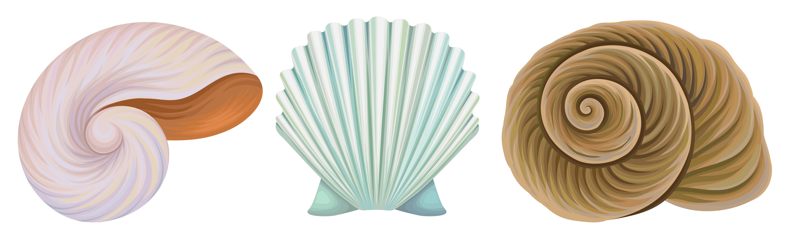
مثل الحلزونات البحرية التي تختبئ داخلها.

Slide 52

القصة الكتابيّة
تهدئة العاصفة

Slide 53
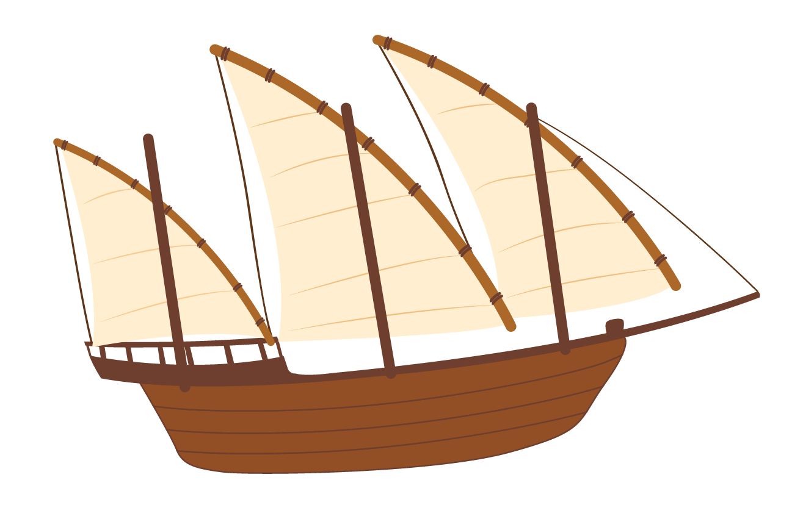
نقل السفينة

Slide 54
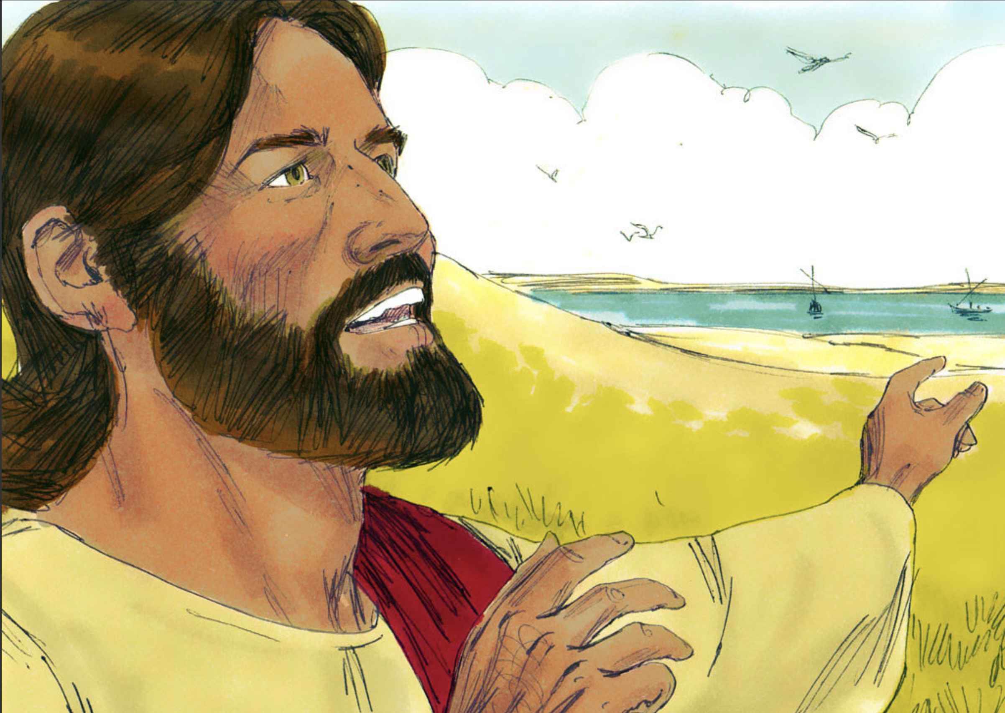

Slide 55
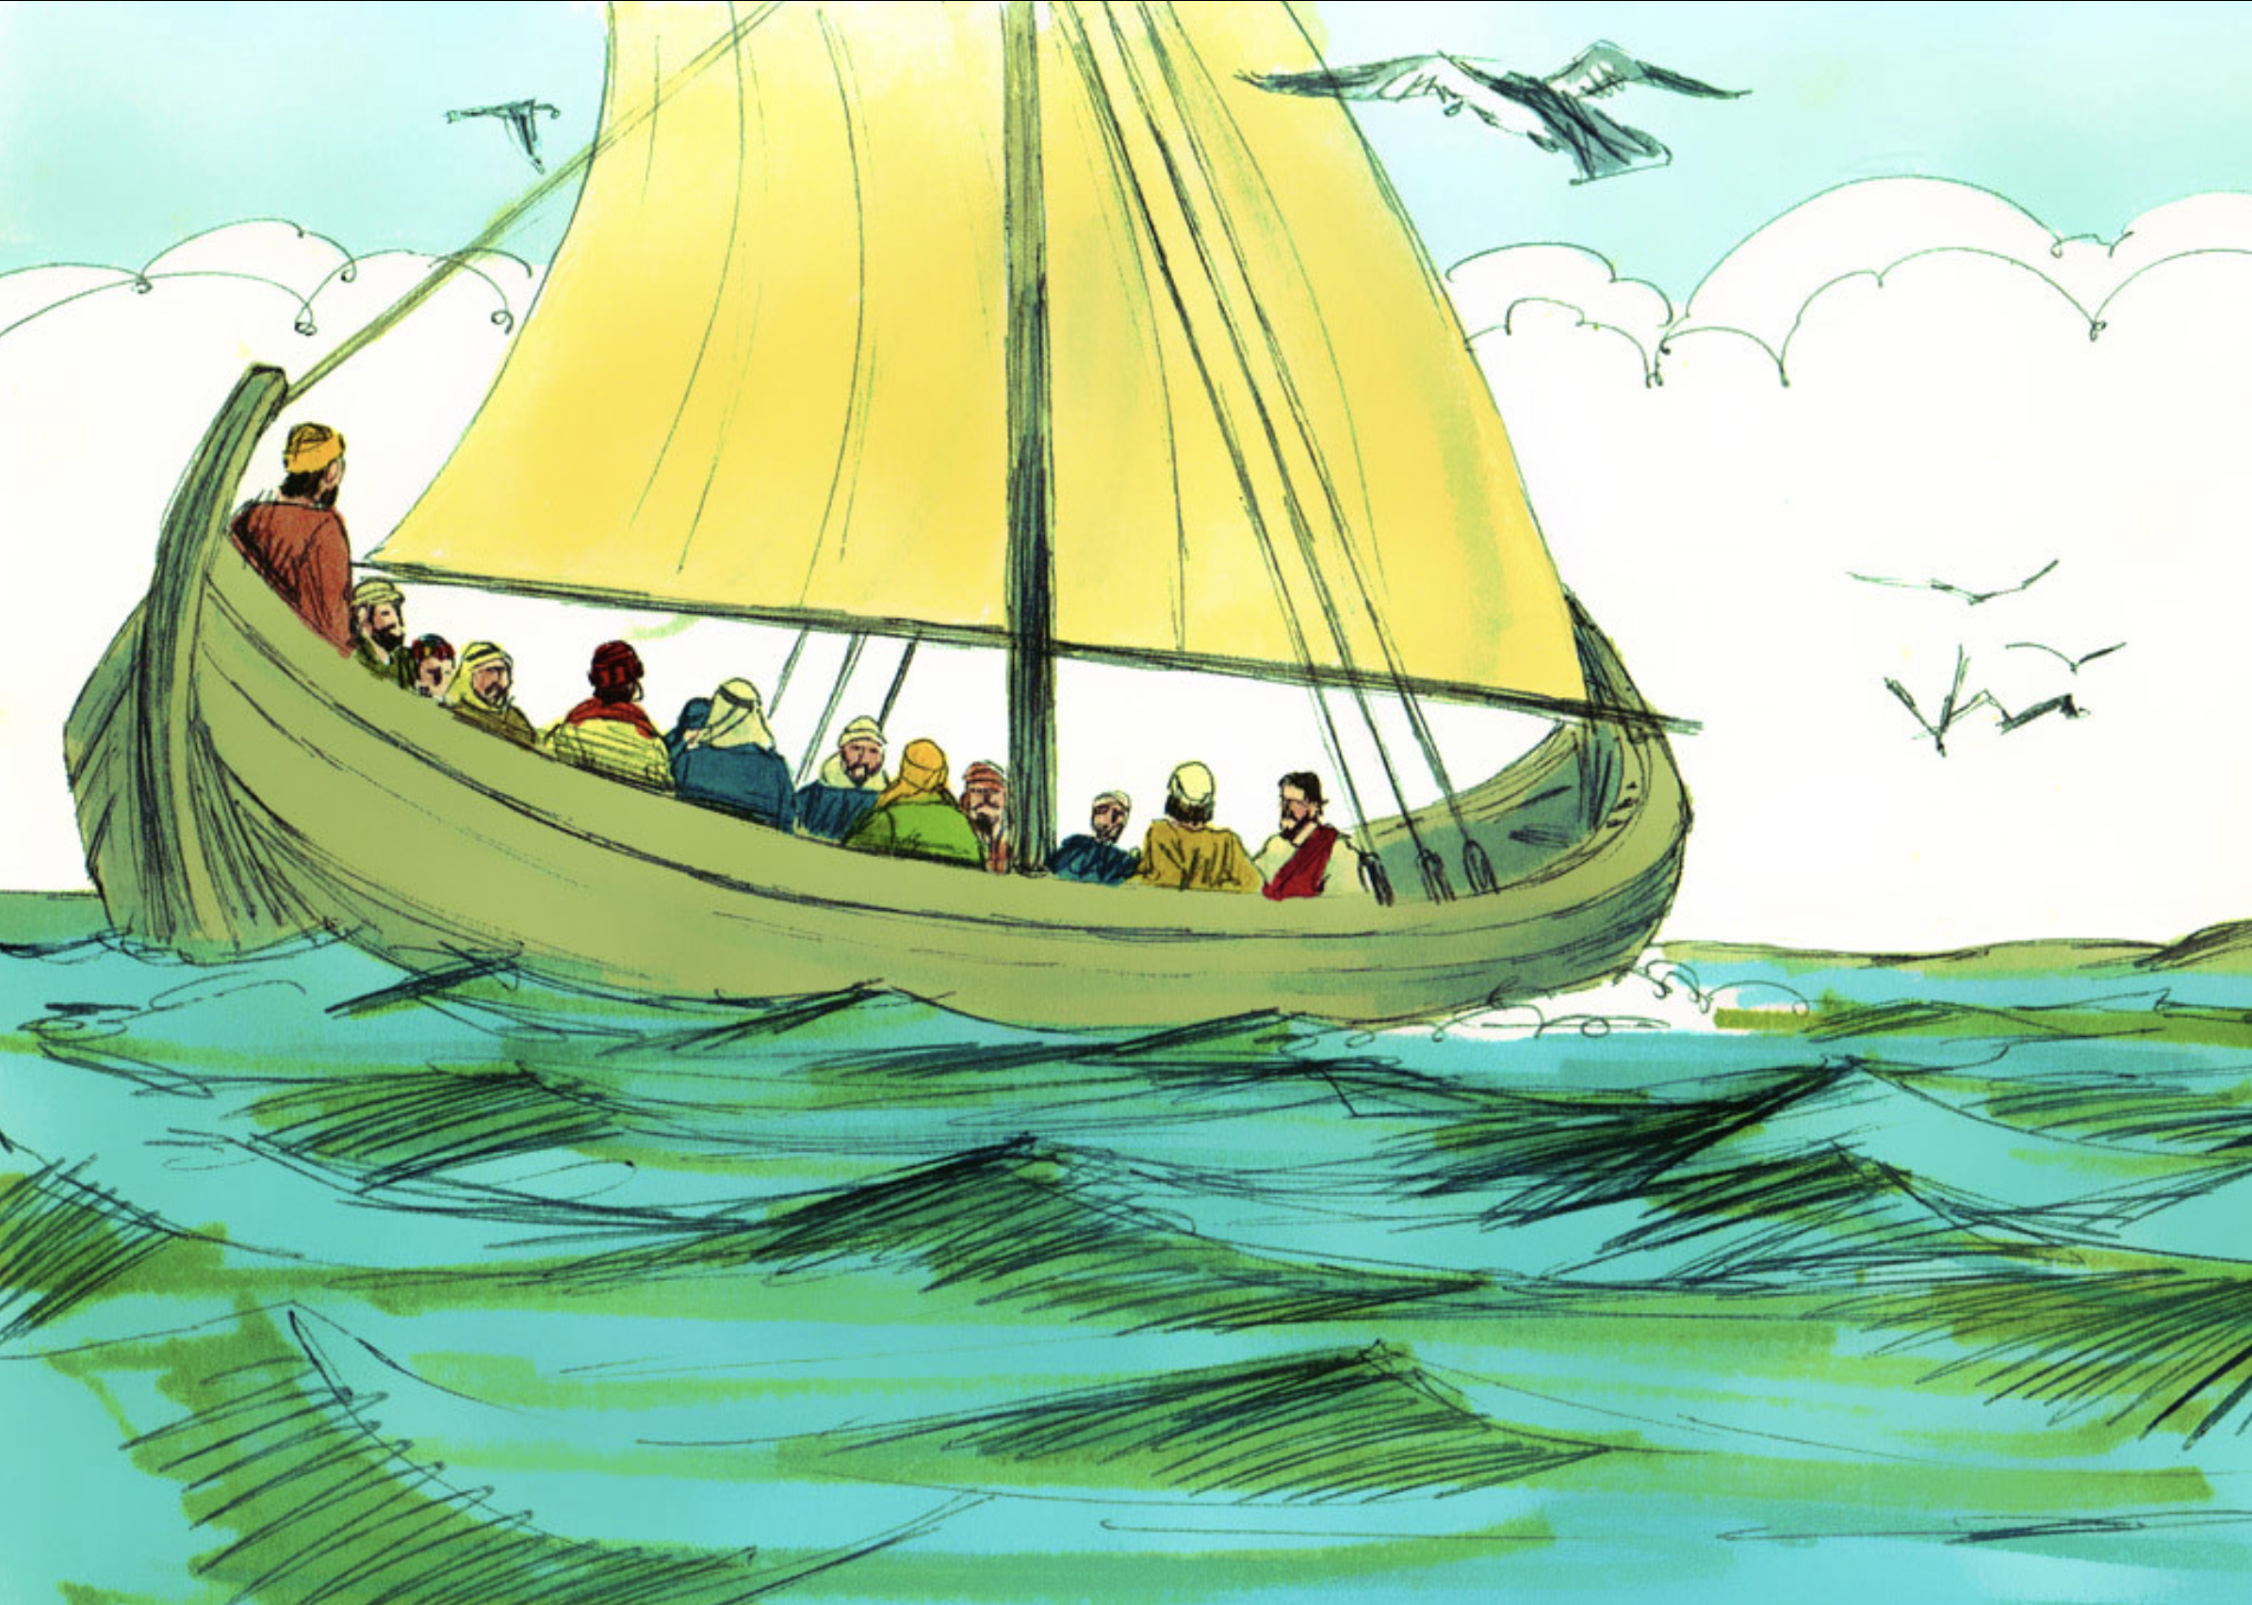

Slide 56
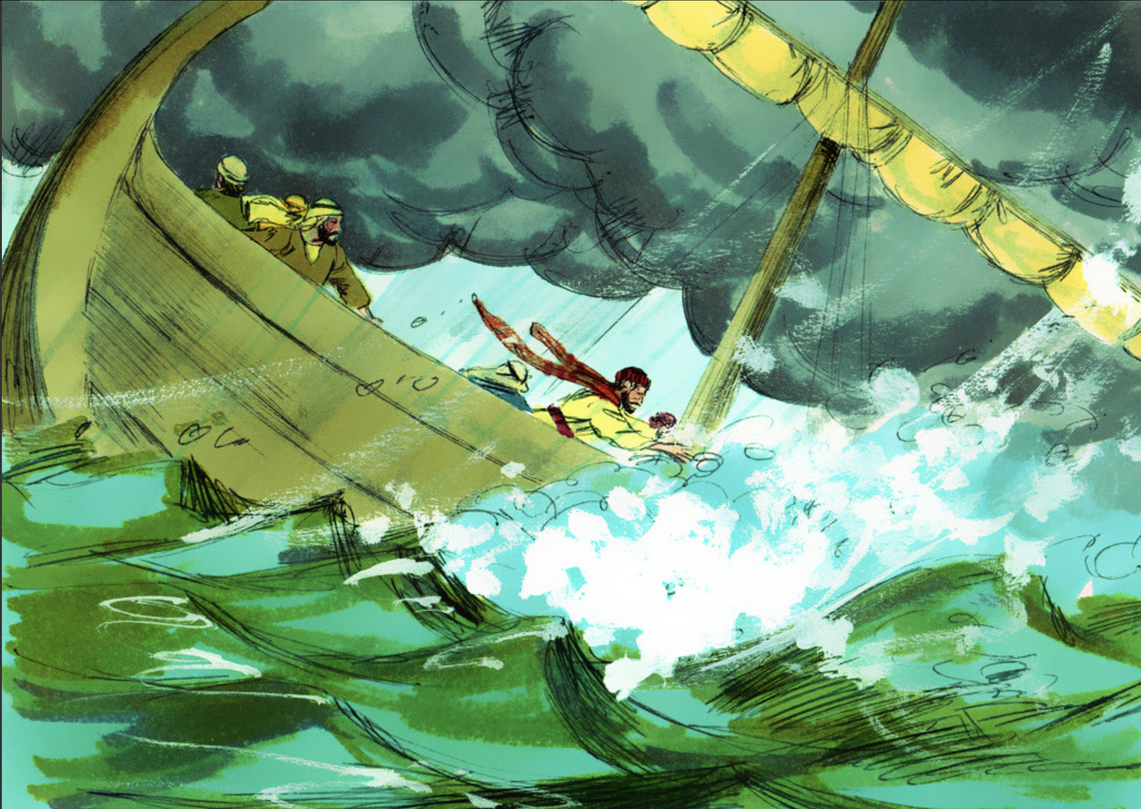

Slide 57
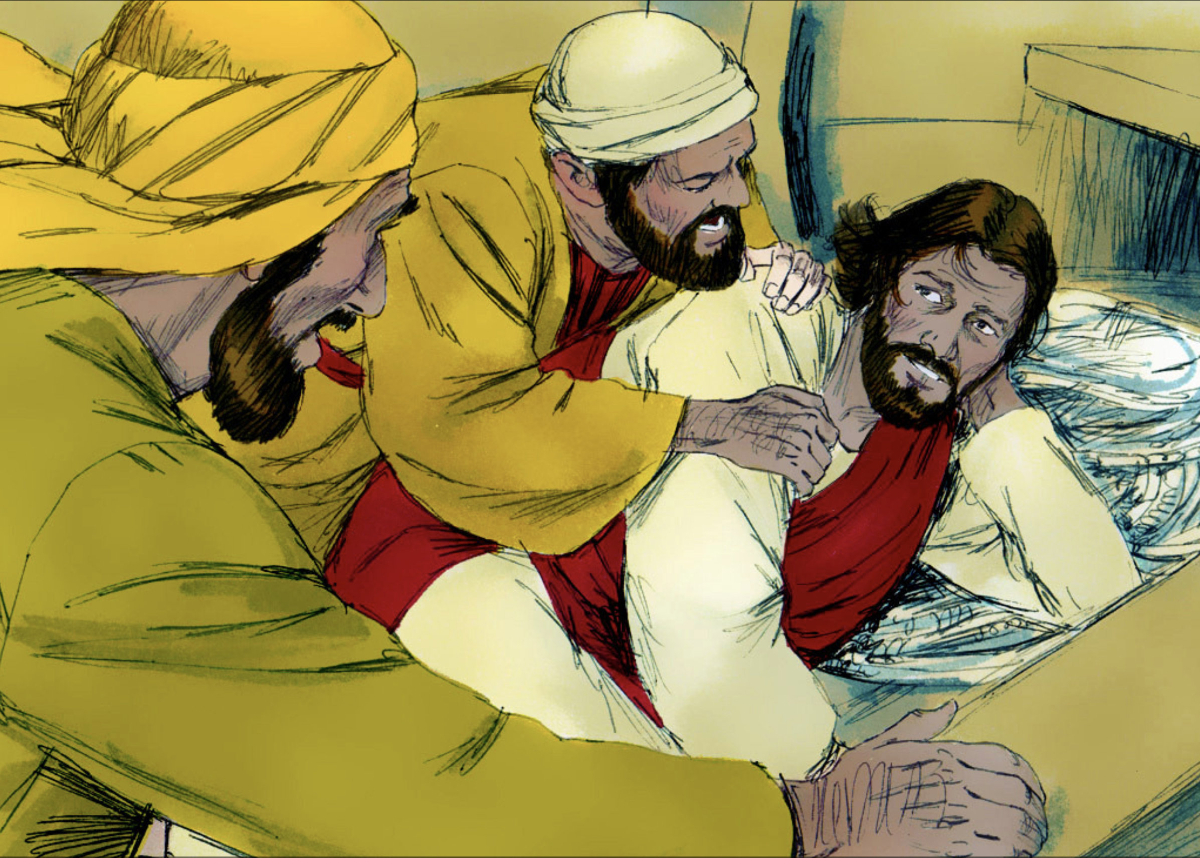

Slide 58
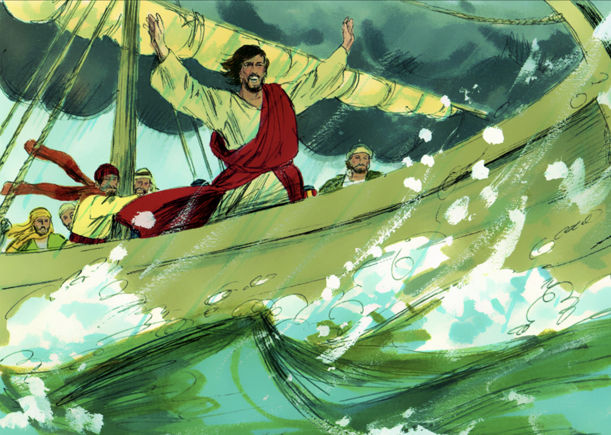

Slide 59
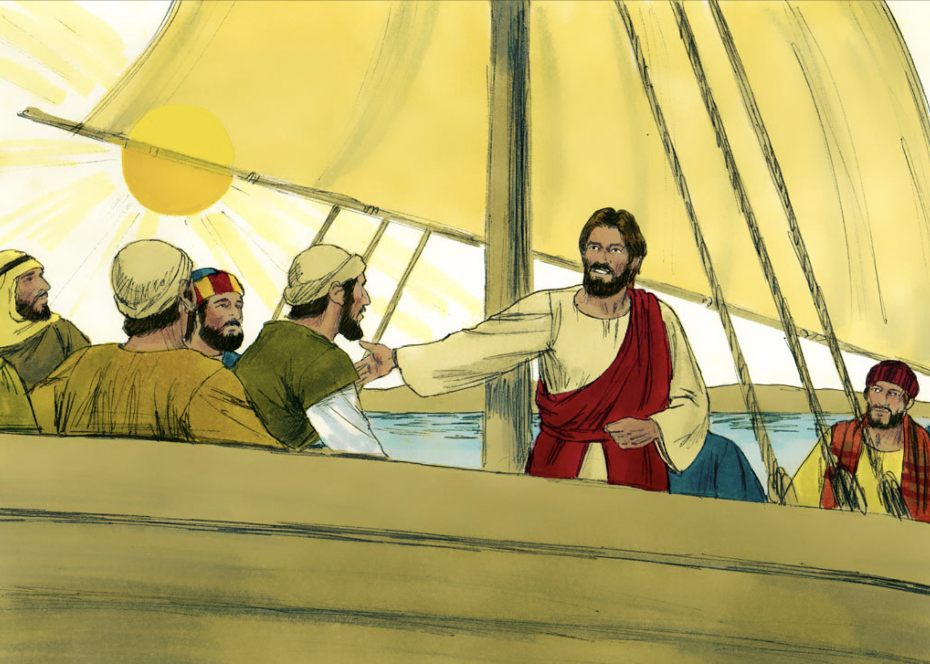

Slide 60

مناقشة

Slide 61

وسيلة الإيضاح

Slide 62

آية الحفظ
"اللهُ لَنَا مَلْجَأٌ وَقُوَّةٌ. عَوْنًا فِي الضِّيْقَاتِ وُجِدَ شَدِيدًا".
مزمور ٤٦ : ١

Slide 63
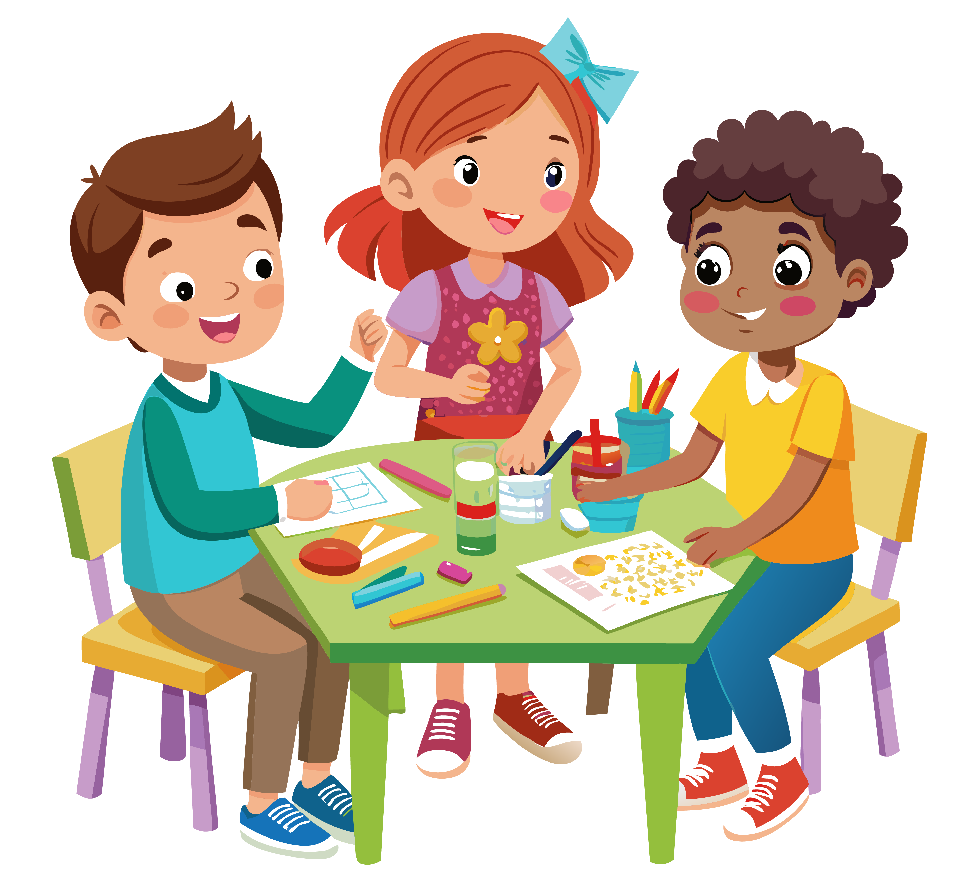
لعبة الآية

Slide 64

فقرة التغذية

Slide 65
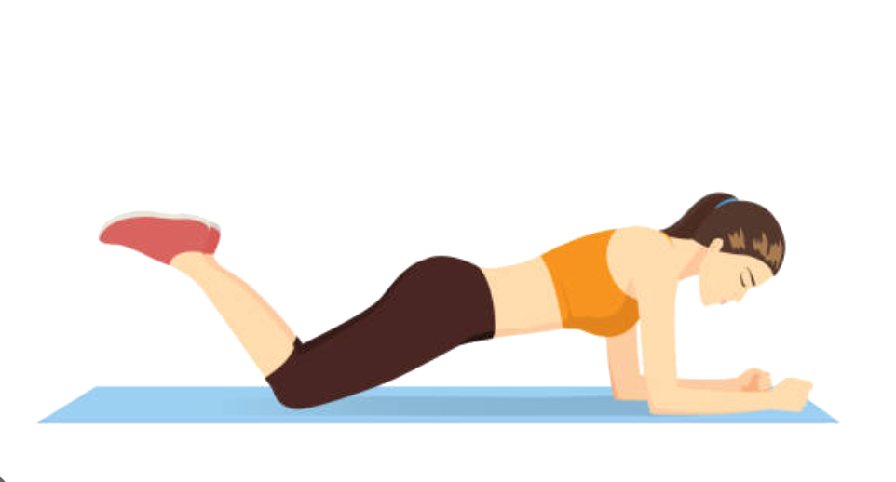
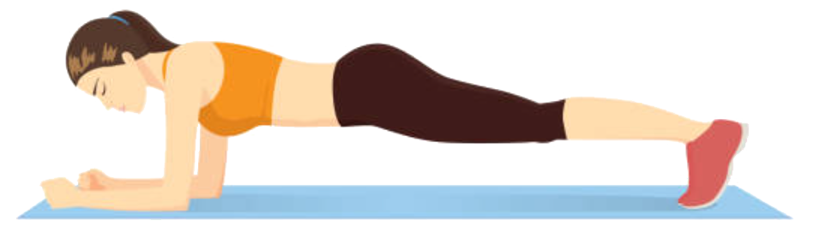
وضعية البلانك

Slide 66
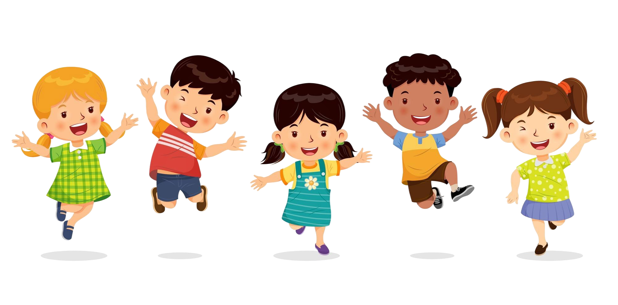
ألعاب متفرّقة

Slide 67
تجميع الوقود

Slide 68
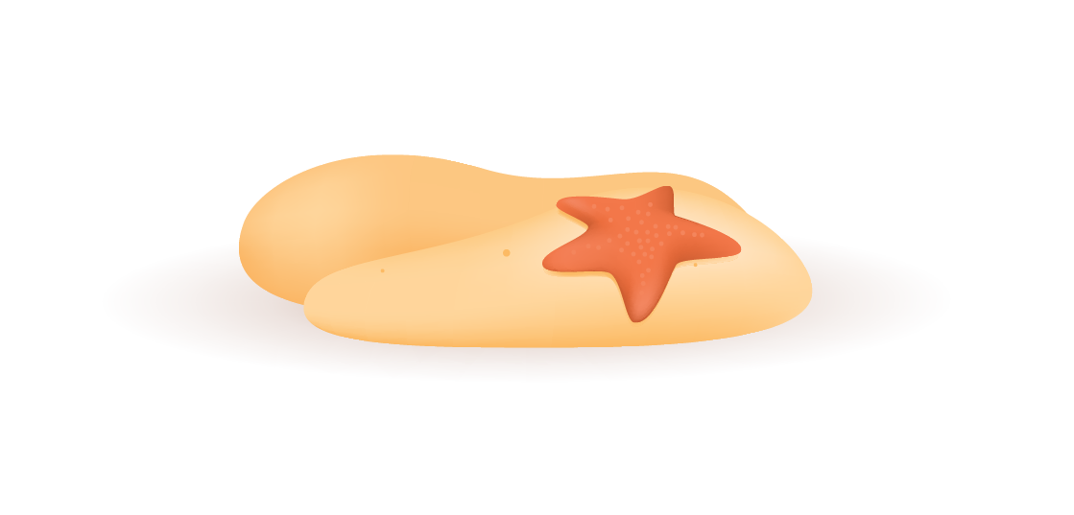
نشاط الزجاجة

Slide 69
نراكم قريباً

